Slide 1
Základní síťový hardware

Slide 2
Základní síťový hardware
propojení počítačů, tiskáren, serverů a dalších zařízení
důležité zvážit velikost sítě, potřebná rychlost, technologie zabezpečení...

Slide 3
Základní síťový hardware
síťové rozhraní
  v operačním systému
  síťová karta, Wi-Fi rozhraní nebo virtuální rozhraní
  přijímá a vysílá v síti data
  síťové rozhraní není: repeater, hub, switch a bridge

Slide 4
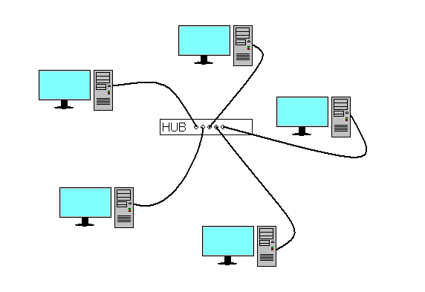
Základní síťový hardware
síť s hvězdicovou topologií
  každý prvek je připojen pomocí kabelu k hubu
  mezi dvěma stanicemi existuje jen jedna cesta

Slide 5
Základní síťový hardware
token ring
  LAN technologie
  předávání vysílacího práva pomocí speciálního packetu
  centrální hub jako spoj pro uzly v sousedních ramenech hvězdy
  původní rychlost byla 4 Mbit/s, později 16 Mbit/s, 100 Mbit/s a 1 Gbit/s

Slide 6
Síťová karta
zařízení pro propojení počítačů v síti
může být externí ve formě karty nebo integrovaná
každá karta má od výrobce určenou MAC adresu

Slide 7
Síťová karta
adresa MAC
  globálně unikátní adresa síťové karty
  přiřazena přímo při výrobě
  nazývána "fyzická adresa"
  ethernetová MAC adresa se skládá ze 48 bitů
  změna adresy softwarově

Slide 8
Síťová karta
obsahuje
  specializovaný komunikační obvod
  ROM paměť
  napěťový měnič z 5 V na 9 V potřebný pro některé druhy sítí
  konektor
  LED diody

Slide 9
Síťová karta
rozdělení
  serverové
    víceportové
    zvýšená datová propustnost
  pro pracovní stanice

Slide 10
Síťová karta
parametry
  typ média: kroucená dvojlinka, tenký/tlustý koaxiální kabel, bezdrátová komunikace, optické vlákno
  typ sítě: Ethernet, Token Ring...
  rychlost: 4 Mbit/s, 10 Mbit/s, 16 Mbit/s, 100 Mbit/s, 1 Gbit/s, 10 Gbit/s

Slide 11
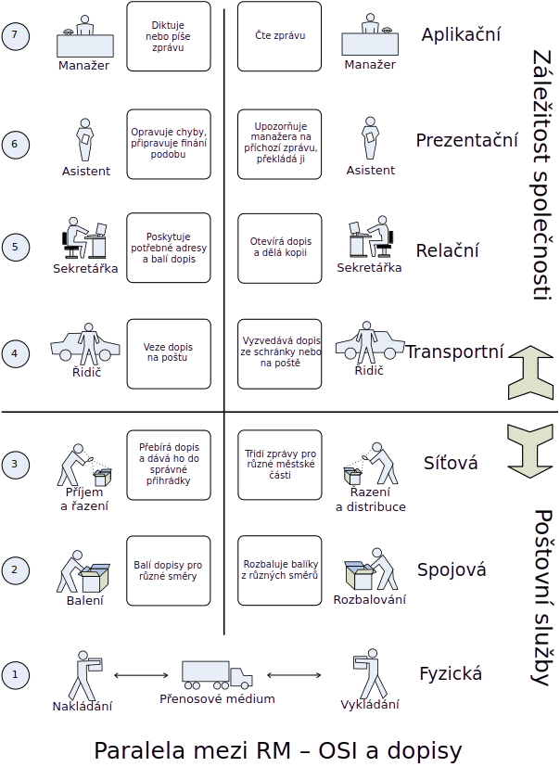
Hub
větví síť do hvězdicové topologie
chová se jako opakovač
nahrazen switchem
pracuje na 1. vrstvě OSI modelu

Slide 12
Hub
kvůli schopnosti detekce kolize je počet hubů v síti omezen dle rychlosti
  10 Mbit/s - 5 segmentů (3 huby) mezi dvěma koncovými stanicemi
  100 Mbit/s - 3 segmenty (1 hub) mezi dvěma koncovými stanicemi
některé huby mají speciální slučovací port

Slide 13
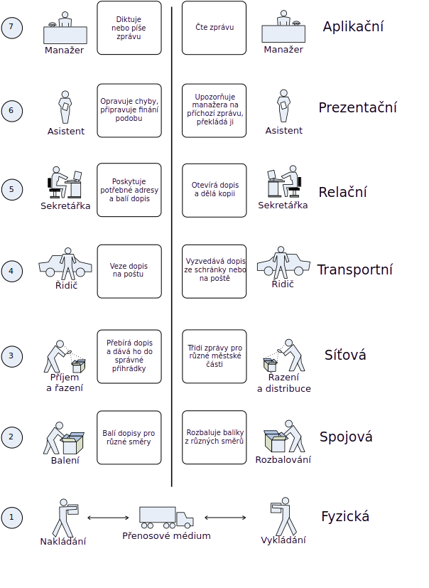
Switch
propojuje zařízení nebo části jedné sítě hvězdicovou topologií
posílá síťový provoz jen do portů, do kterých je třeba
vrstva
  základní switche - 2. vrstva OSI modelu
  LAN switche - 3. nebo 4. vrstva

Slide 14
Switch
způsoby přeposílání packetů
  store and forward
  cut-through switching
  fragment free
  adaptive switching

